Slide 1

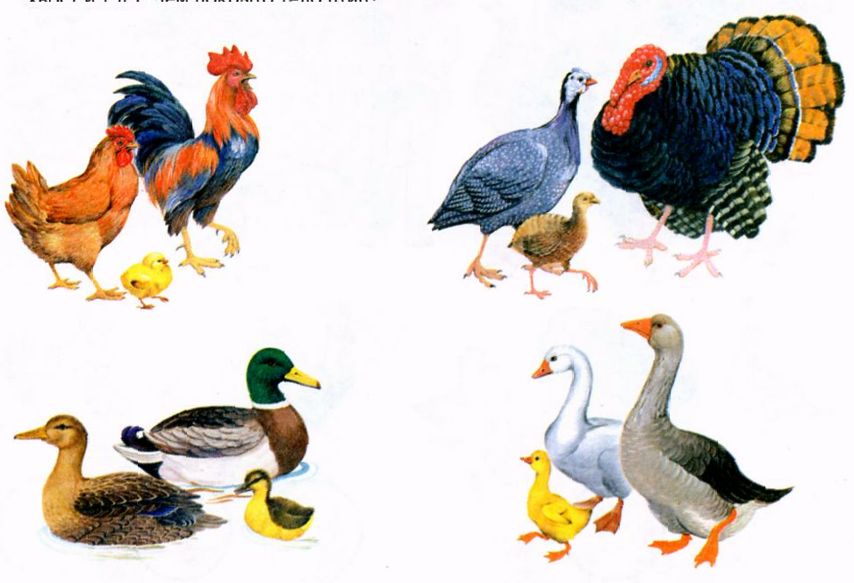
Муниципальное бюджетное дошкольное образовательное учреждение
«Детский сад № 101 «Березка»
«Домашние птицы»

Slide 2
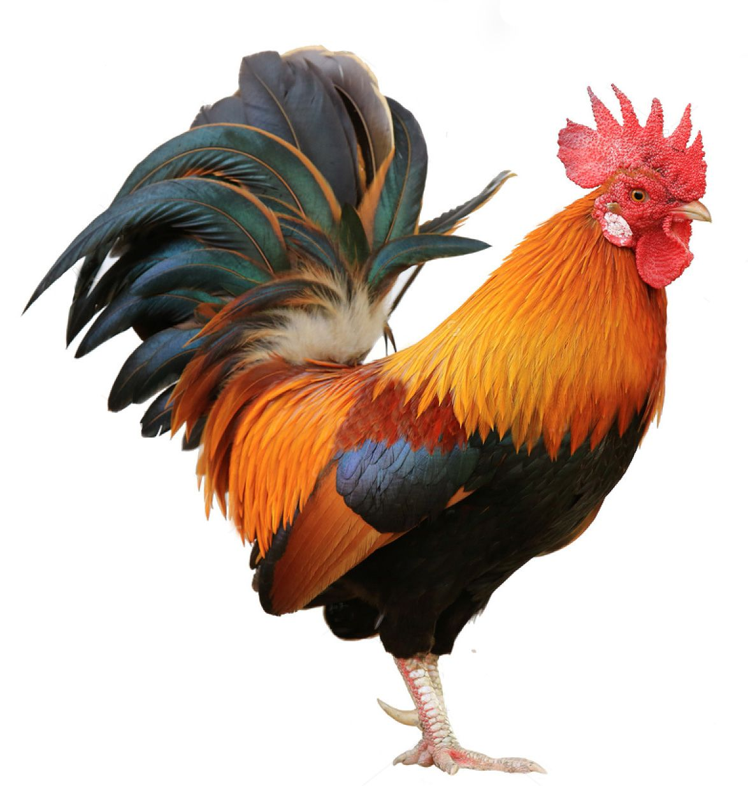

Гребешок аленький, Кафтанчик рябенький, Двойная бородка, Важная походка.
Раньше всех встает, Голосисто поет.
(Петух)

Slide 3
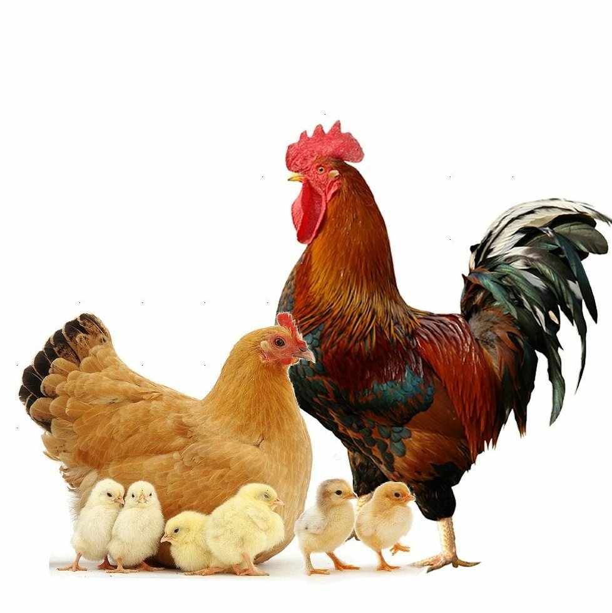

Slide 4
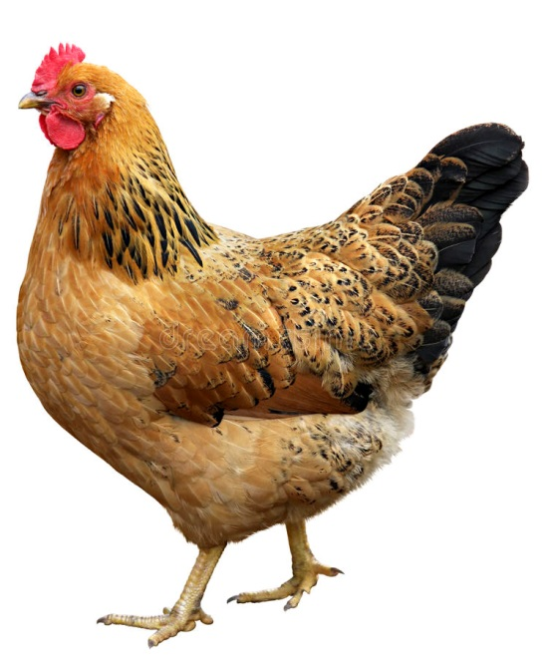

Slide 5
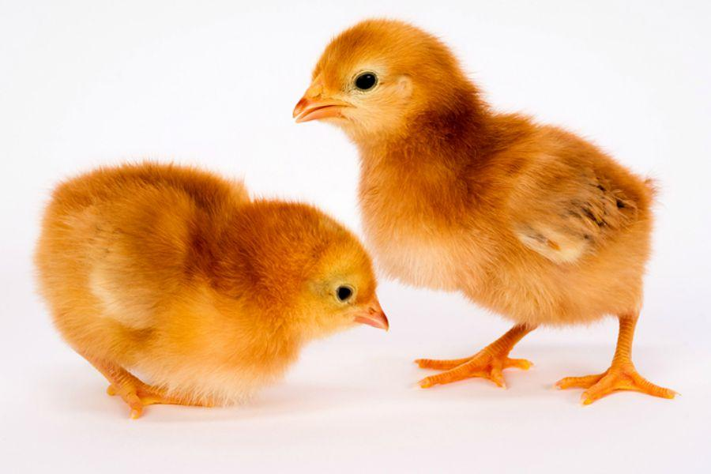

Slide 6
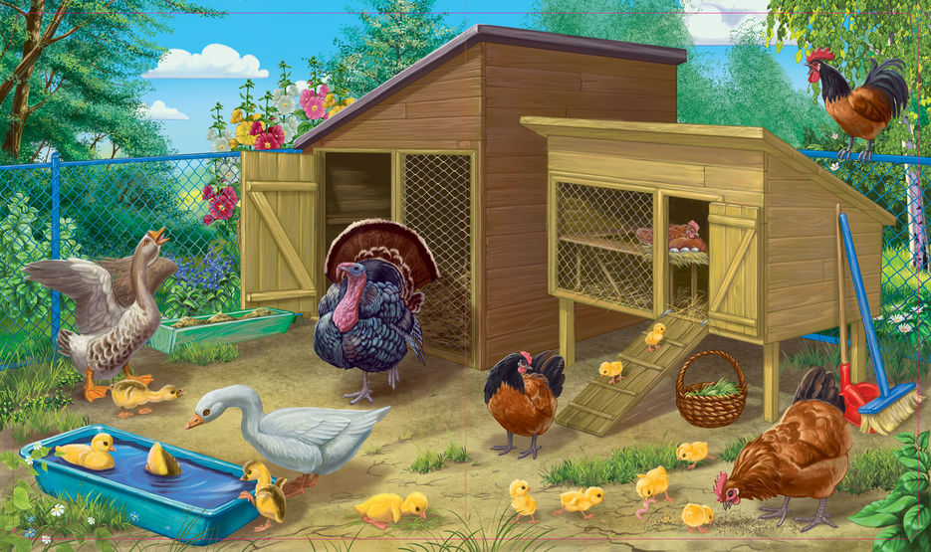

Slide 7
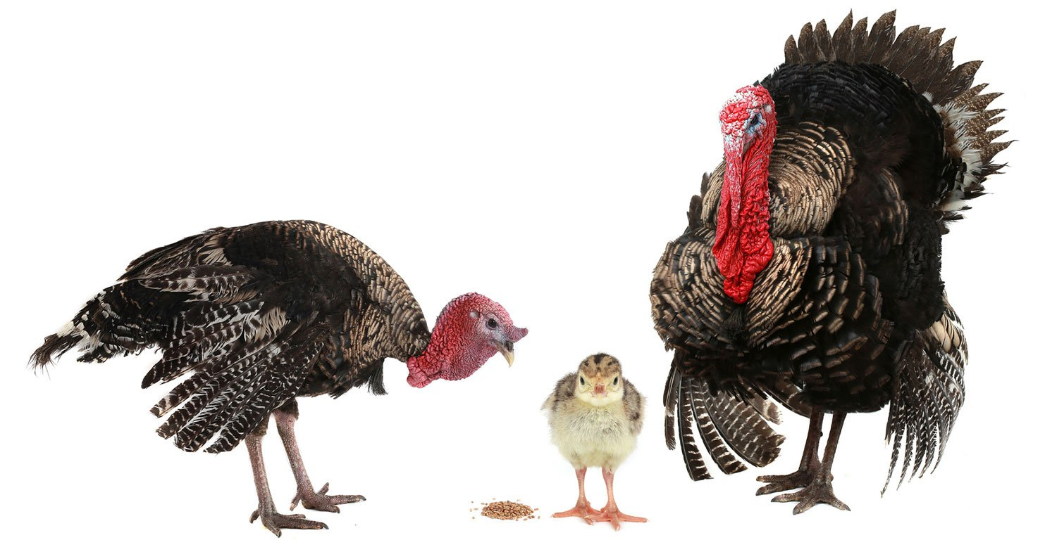

Slide 8
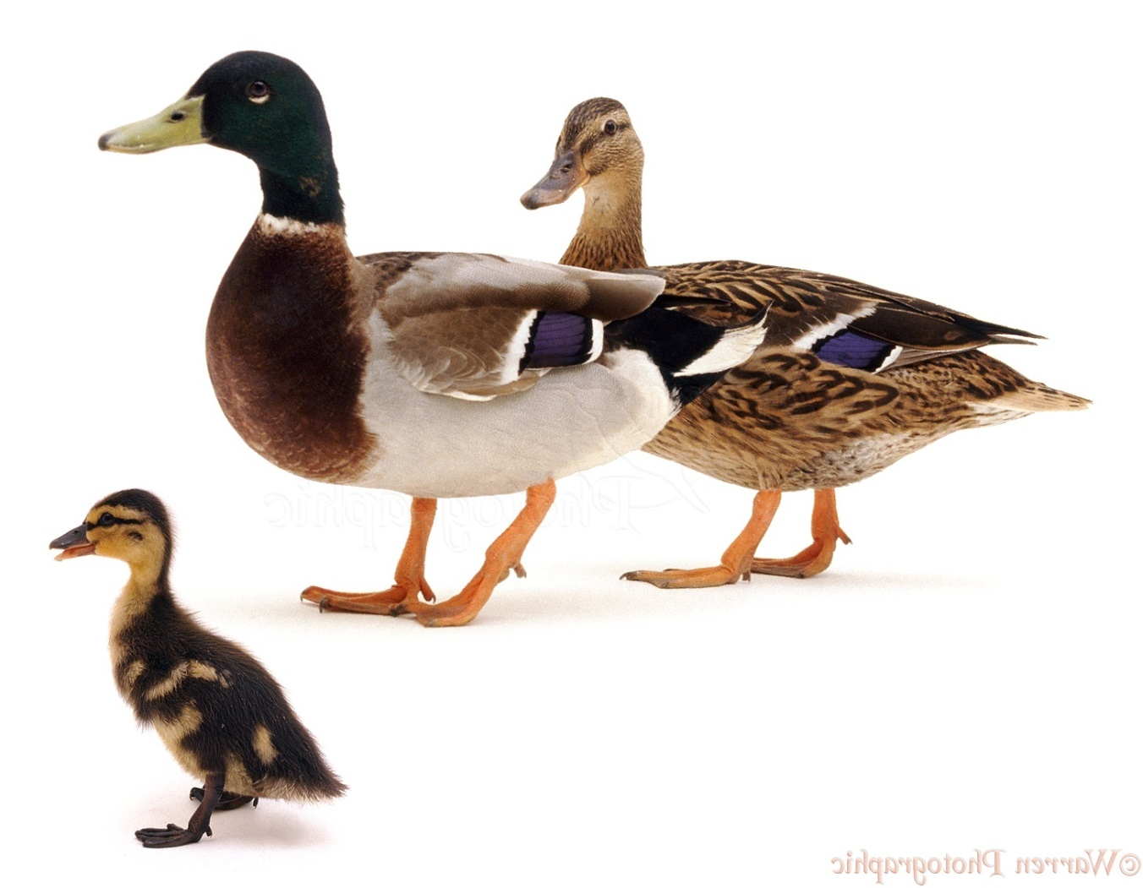
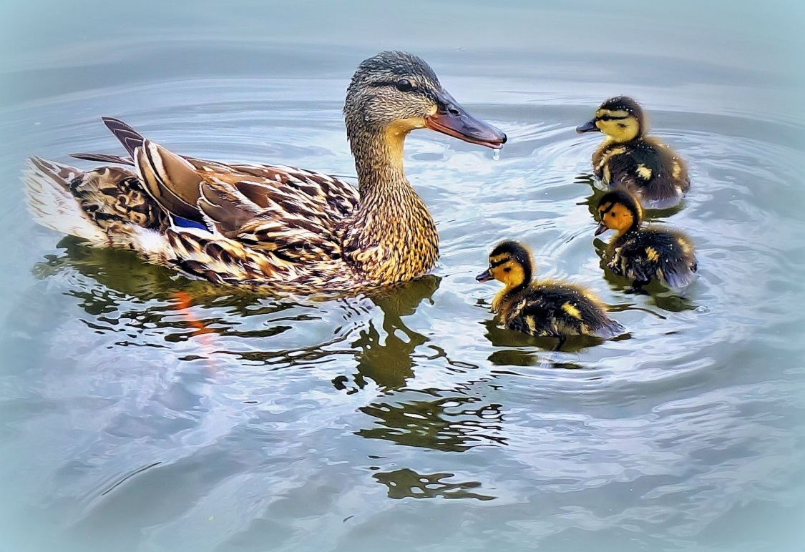

Slide 9
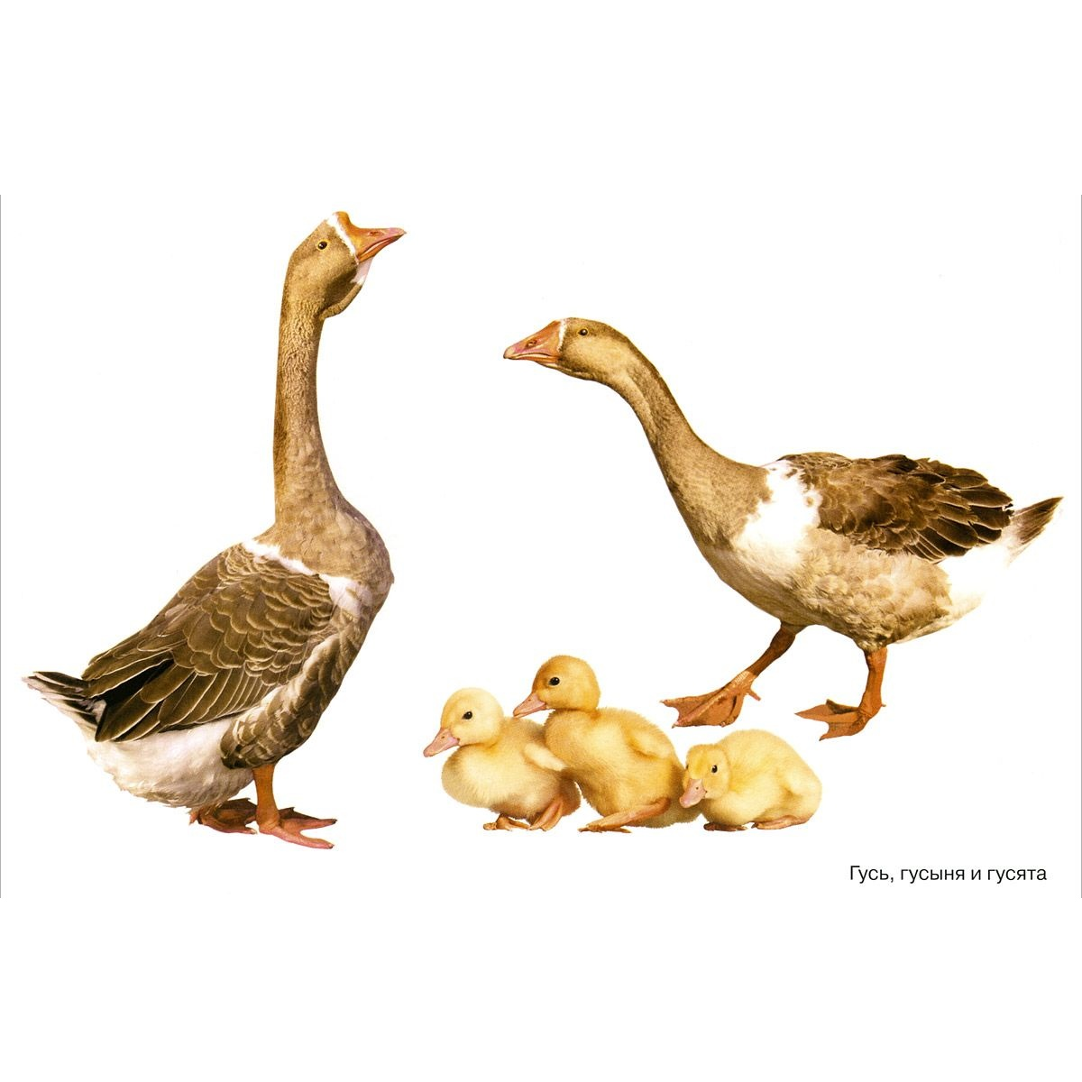
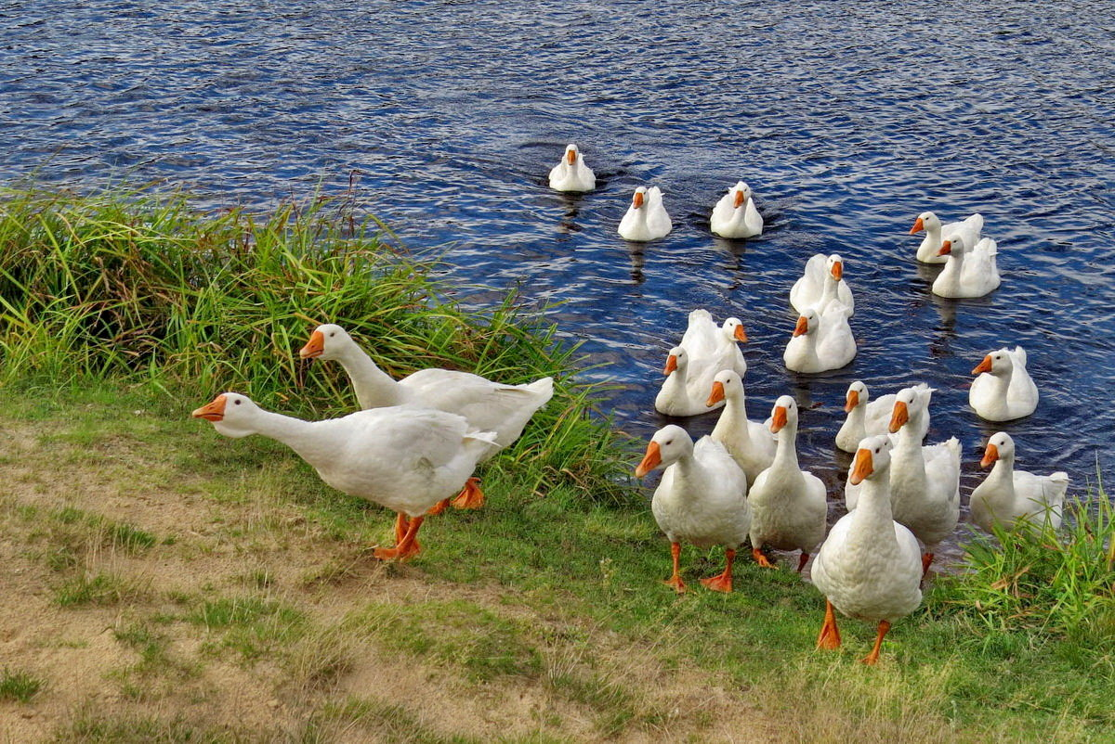

Slide 10
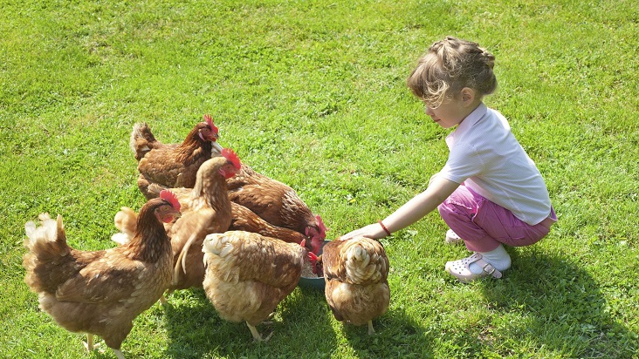

Slide 11

Спасибо за внимание

